Slide 1
Млекопитающие. Общая характеристика. Происхождение и многообразие

Slide 2
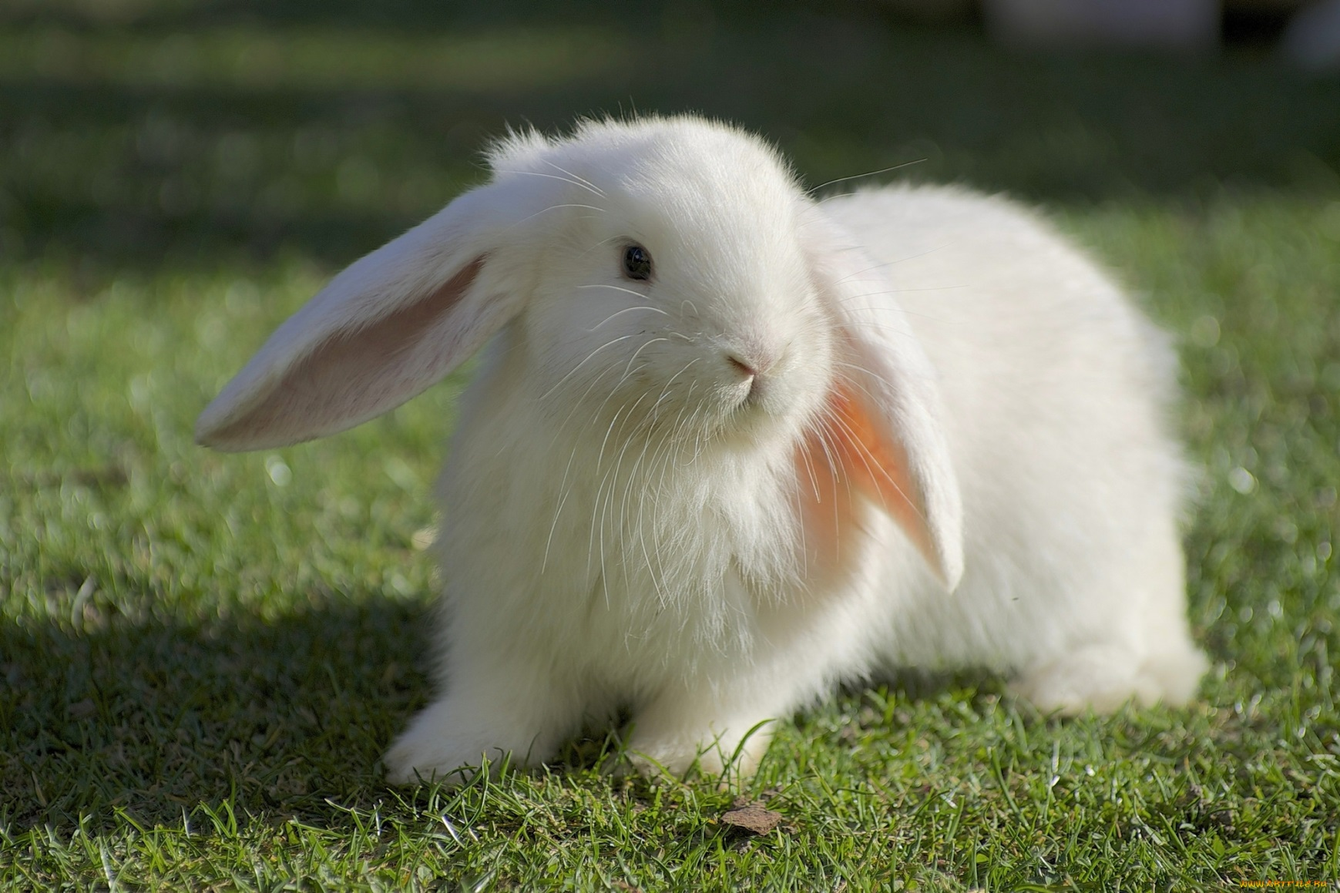
Определите ТИП и ПОДТИП данного животного

Slide 3
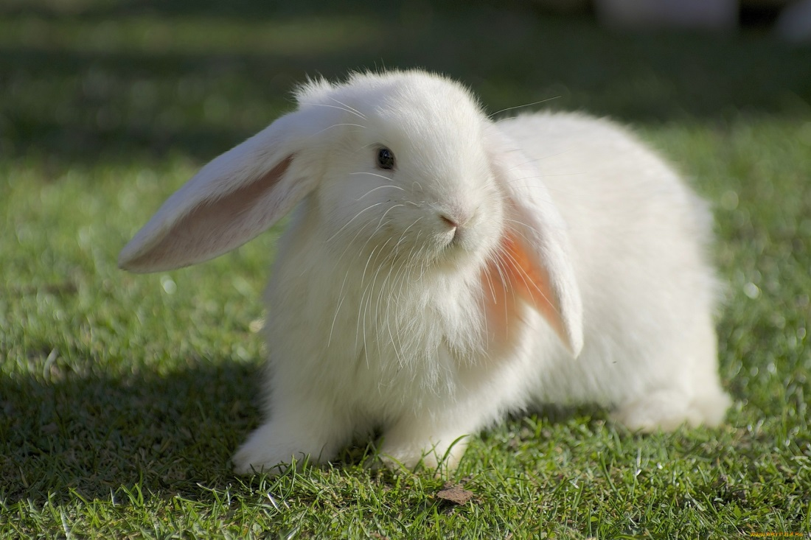
Определите предполагаемый КЛАСС данного животного
Рыбы
Земноводные
Пресмыкающиеся
Птицы
Млекопитающие
Найдите однокоренное слово слову «млекопитающие»

Slide 4
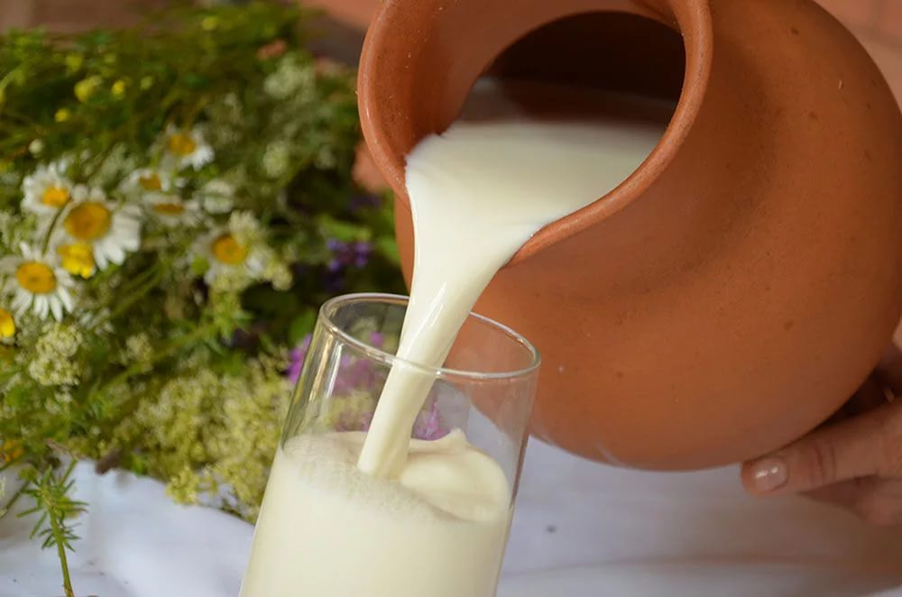
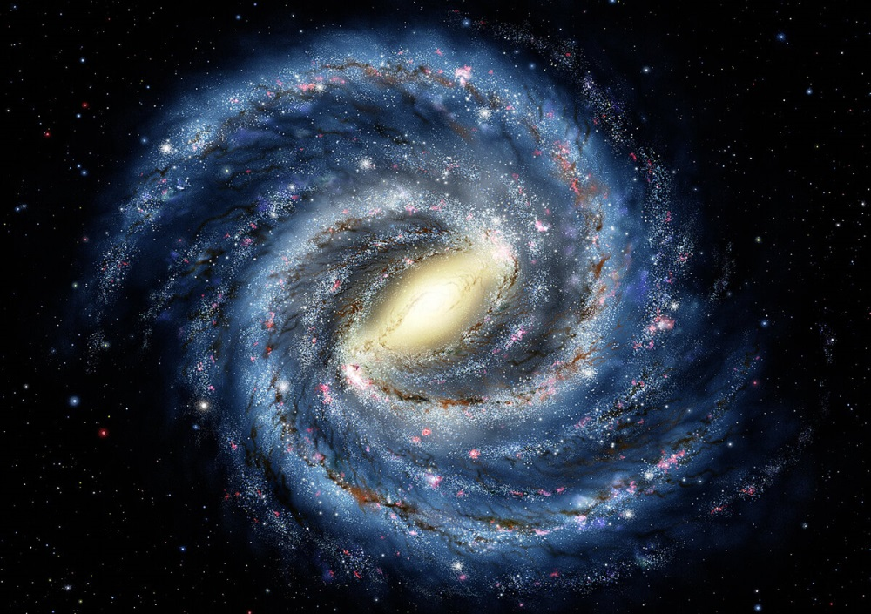
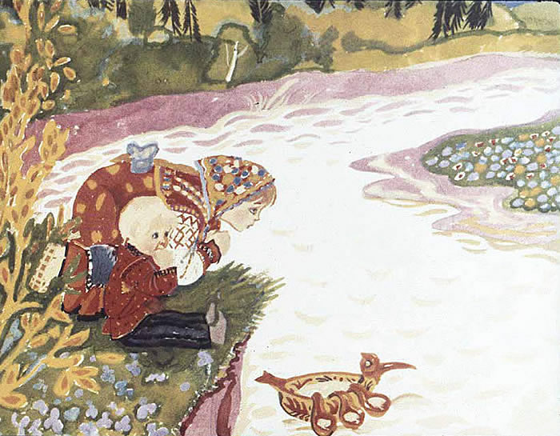

Slide 5
КАКИМИ ОТЛИЧИТЕЛЬНЫМИ ПРИЗНАКАМИ ОБЛАДАЮТ МЛЕКОПИТАЮЩИЕ?

Slide 6
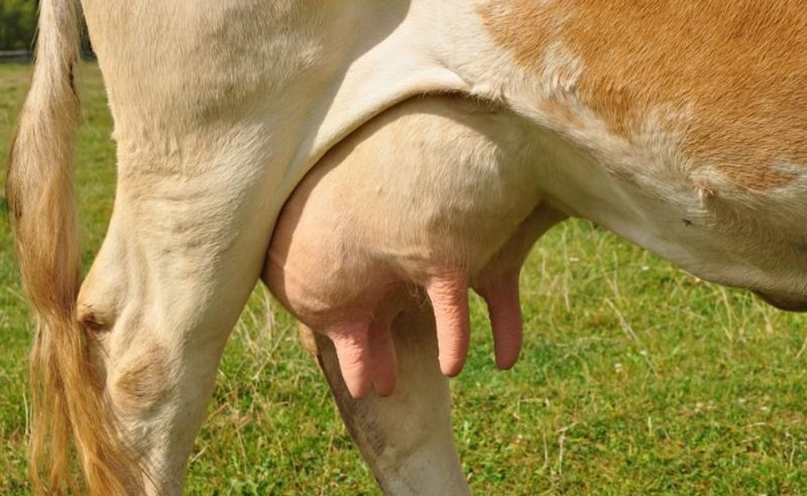
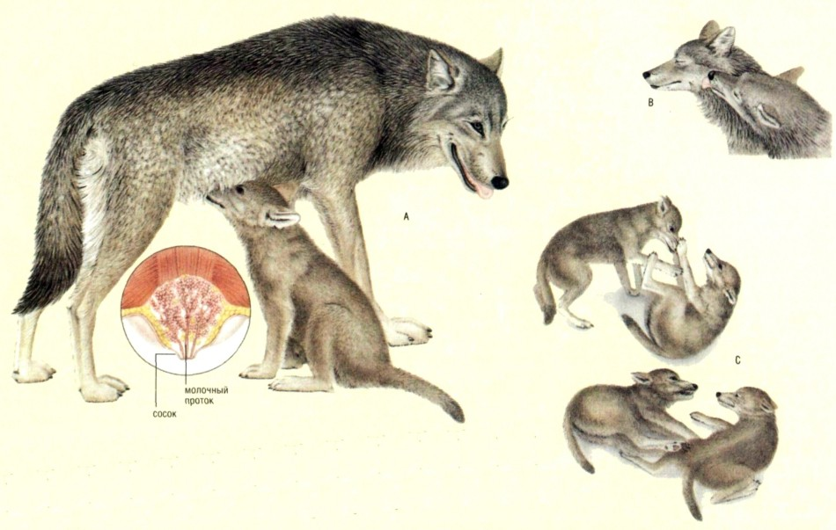
!

Slide 7
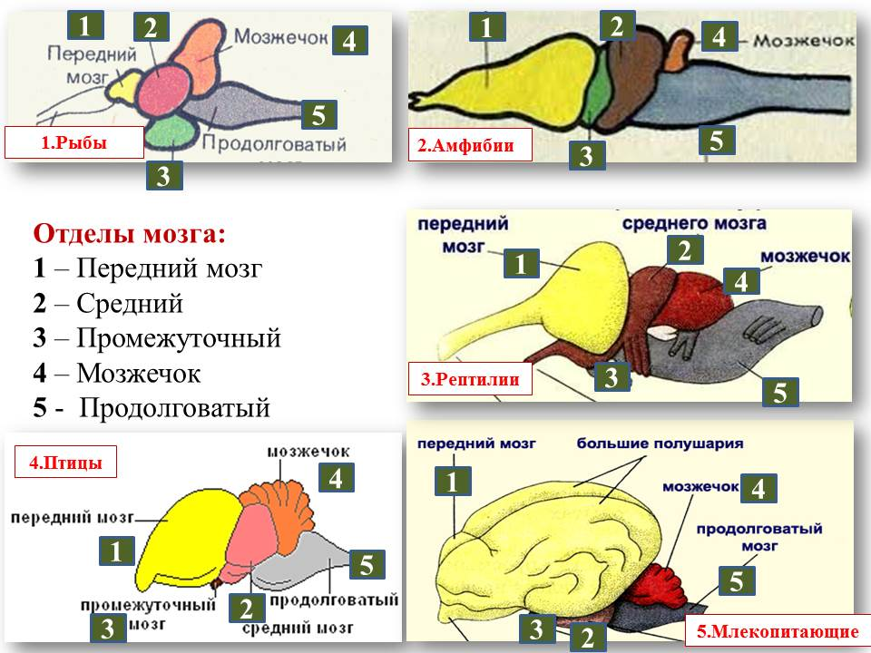
Какой отдел головного мозга значительно доминирует у млекопитающих и почему?
!

Slide 8
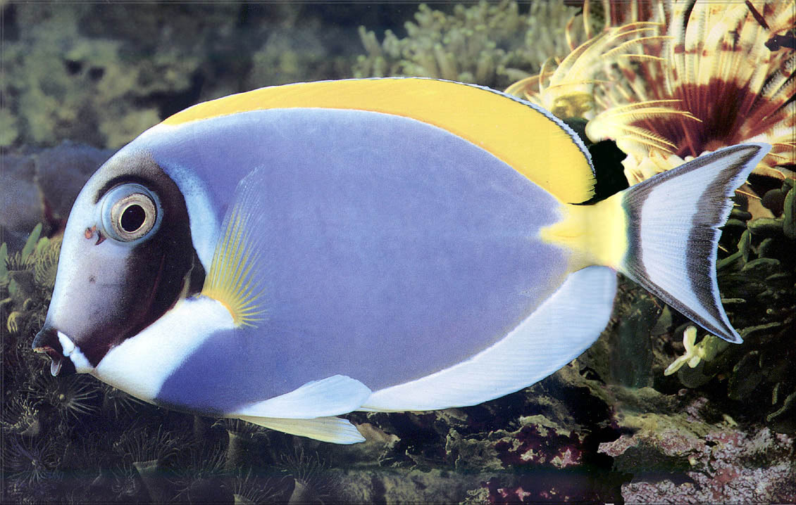
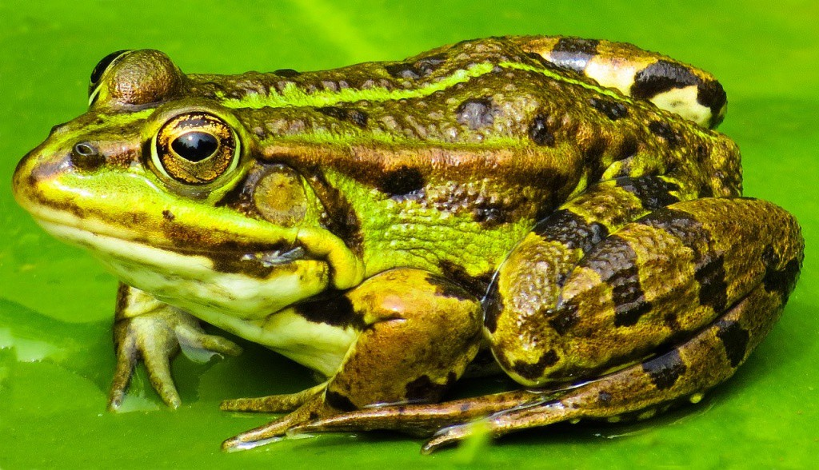
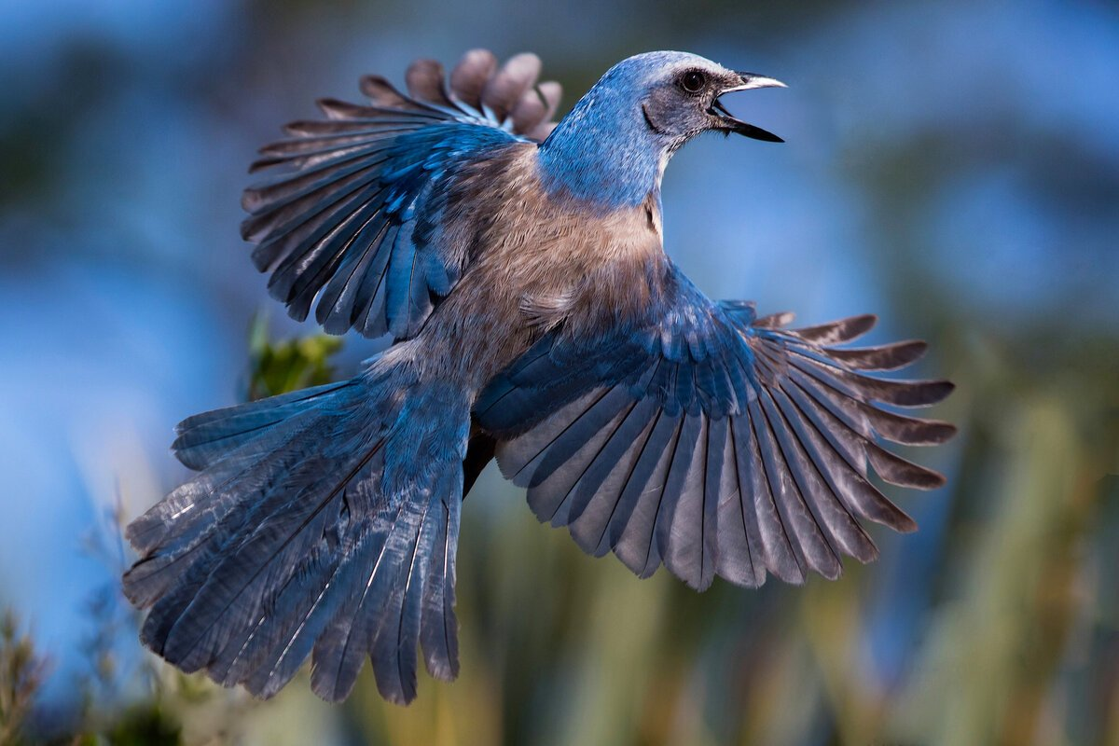
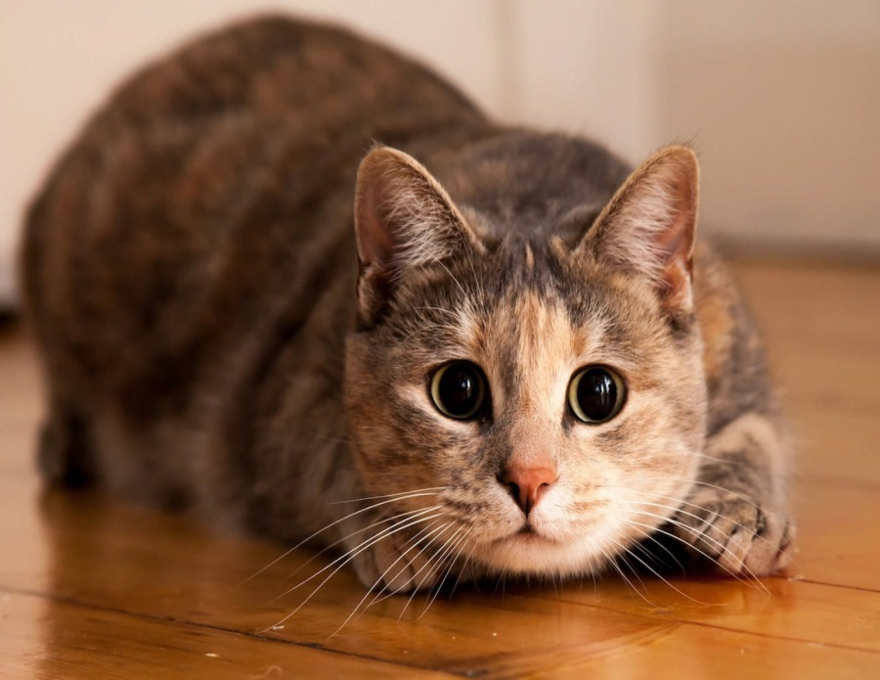
Охарактеризуйте покров данных животных . Если ли различия?
!

Slide 9
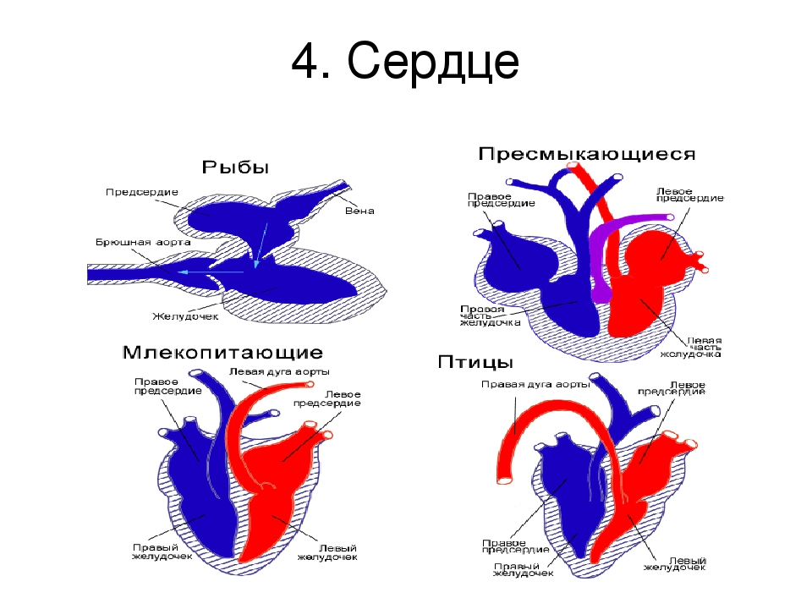
Сравните кровь в сердце представленных животных и объясните наличие теплокровности у млекопитающих

Slide 10
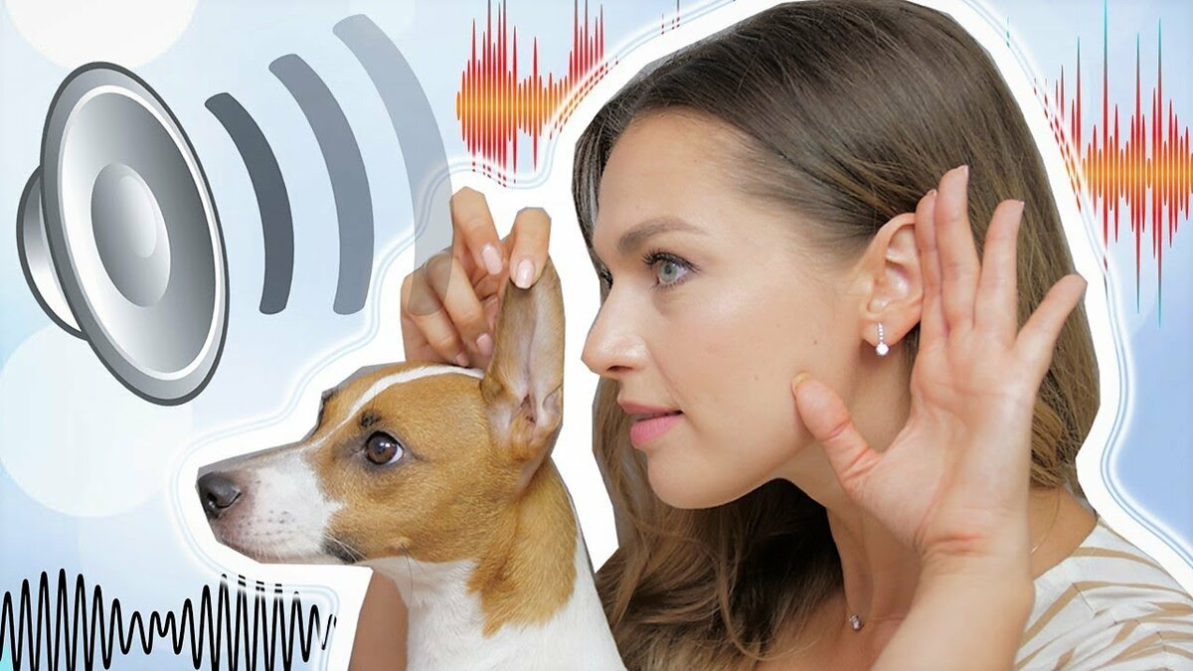
!

Slide 11
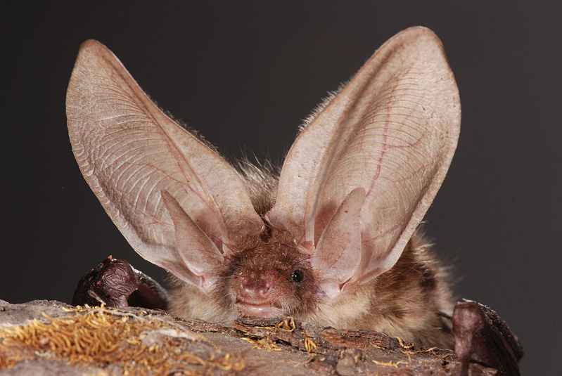
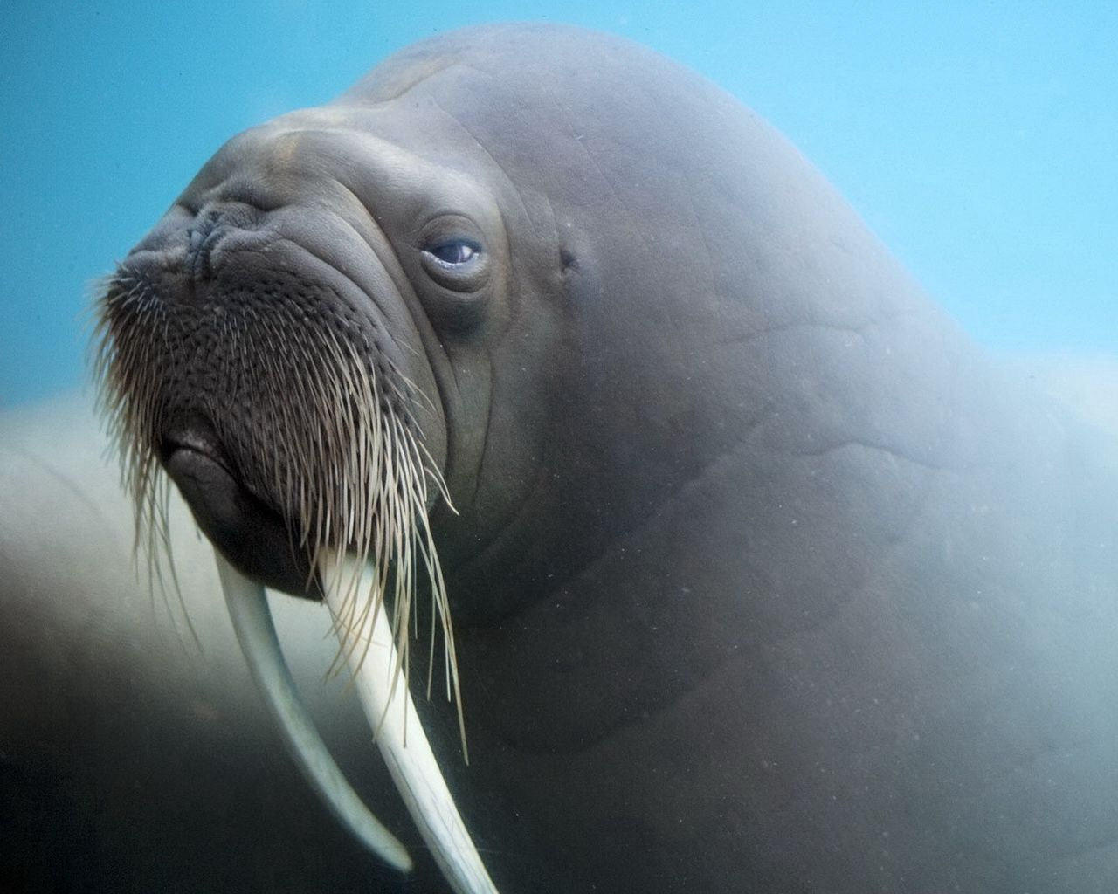
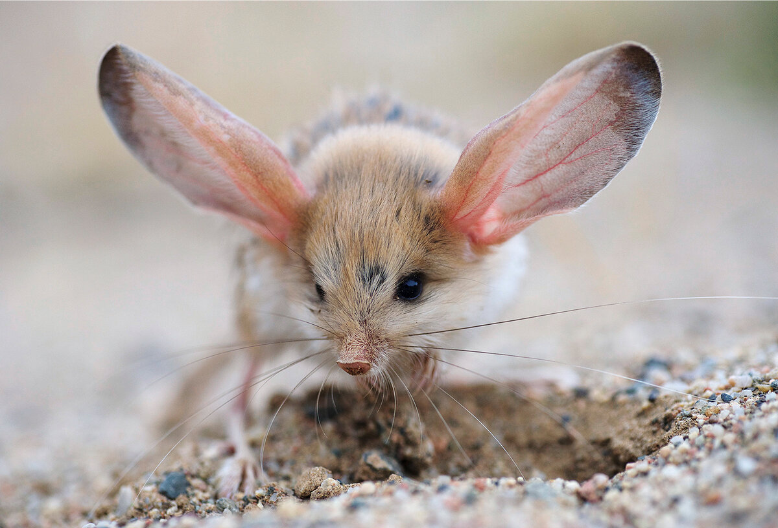
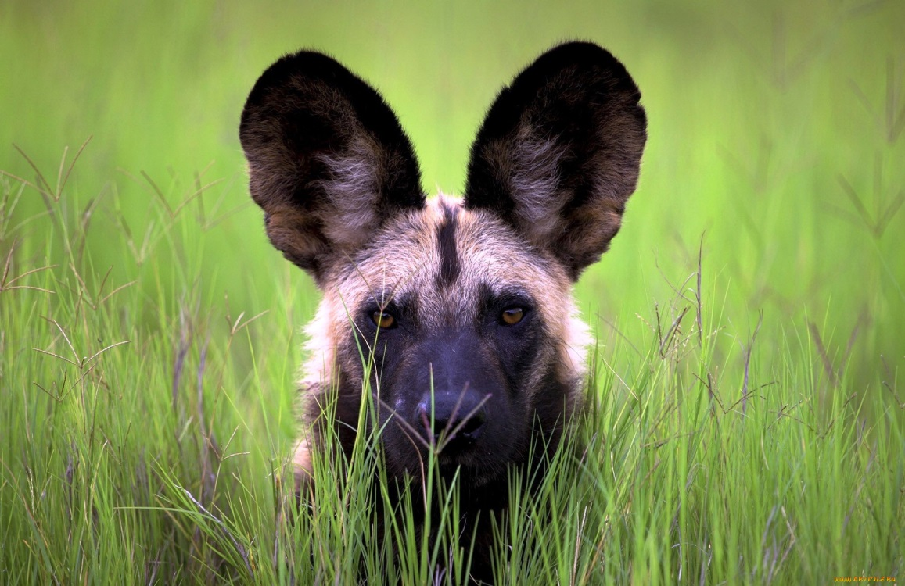

Slide 12
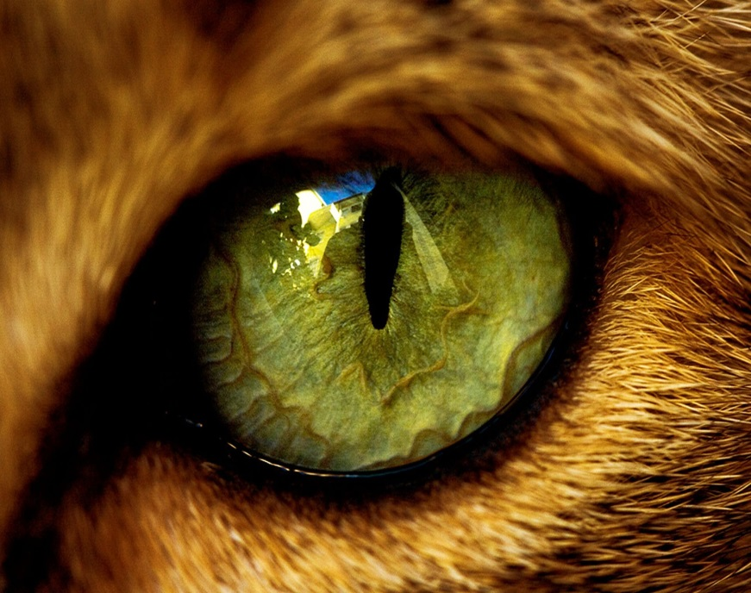
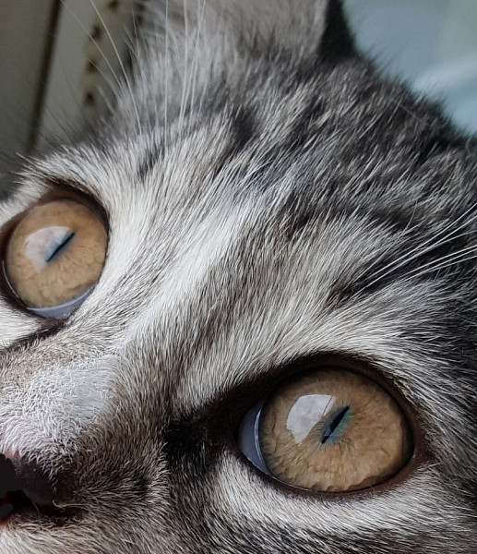
!? Третье веко

Slide 13
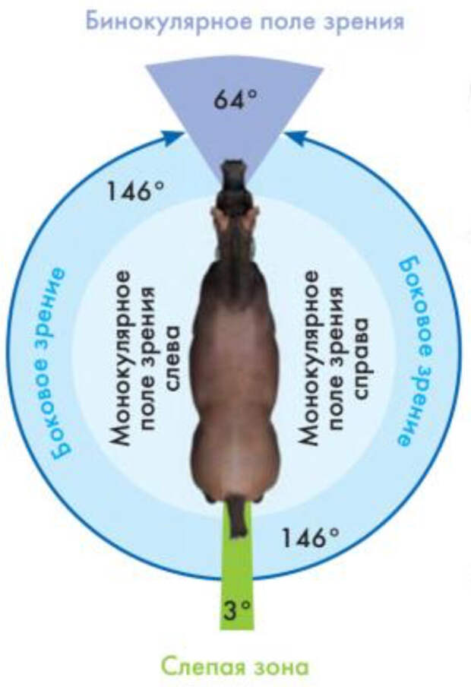
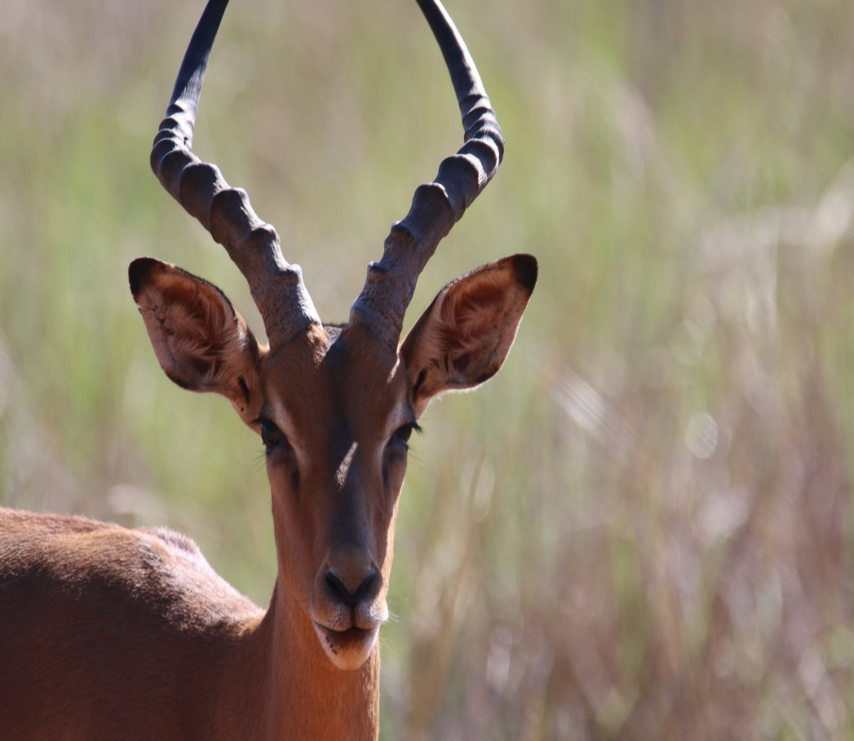
!

Slide 14
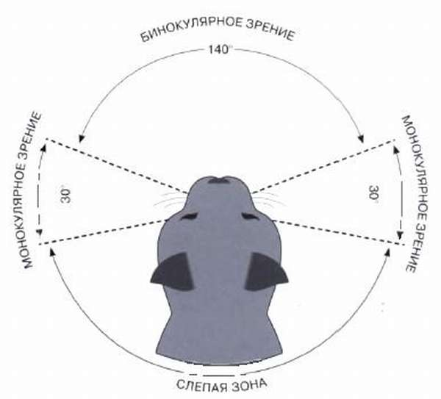
!

Slide 15
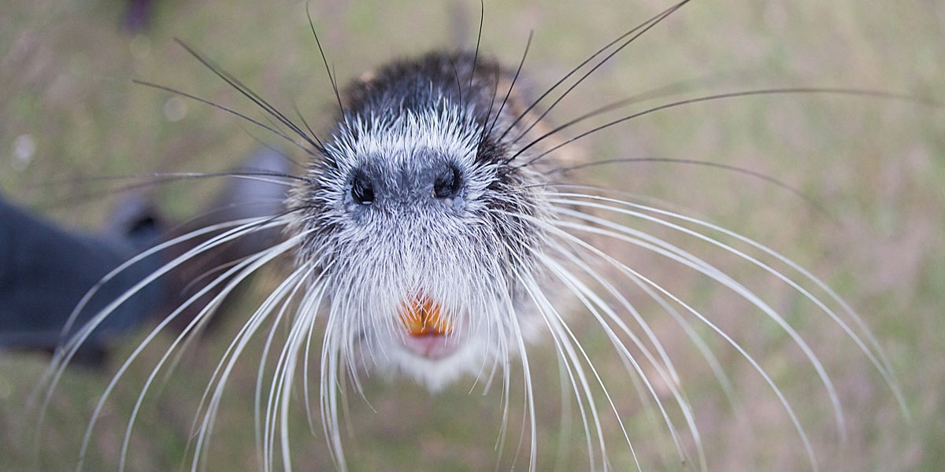
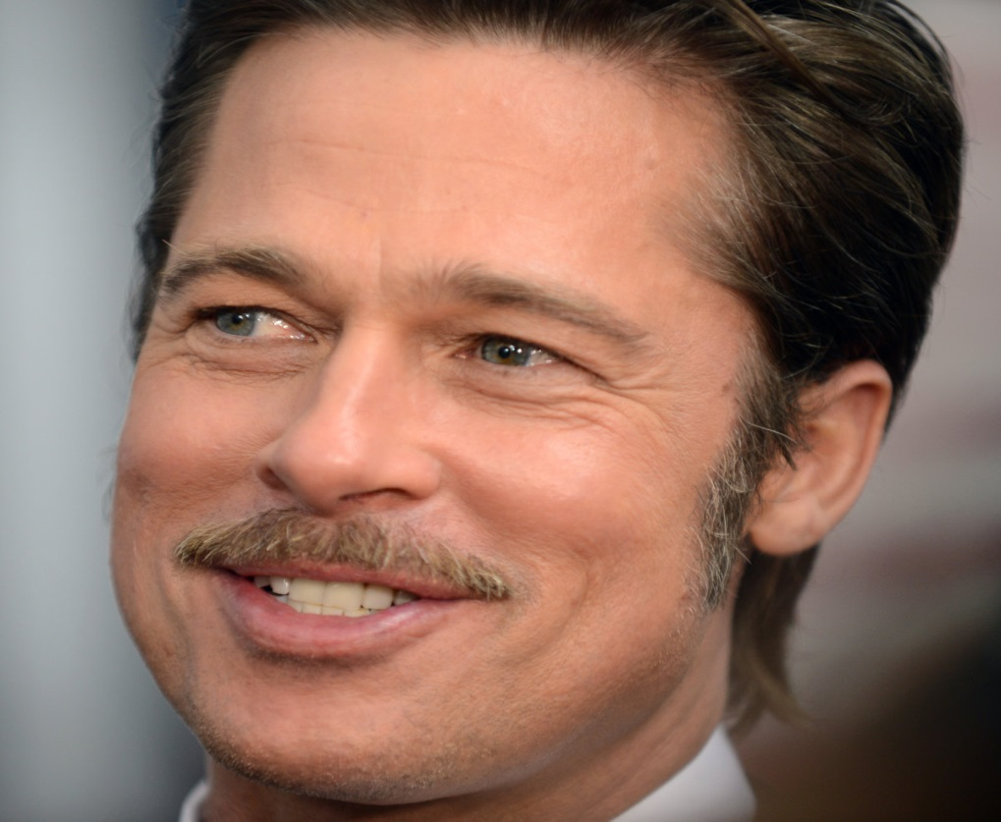
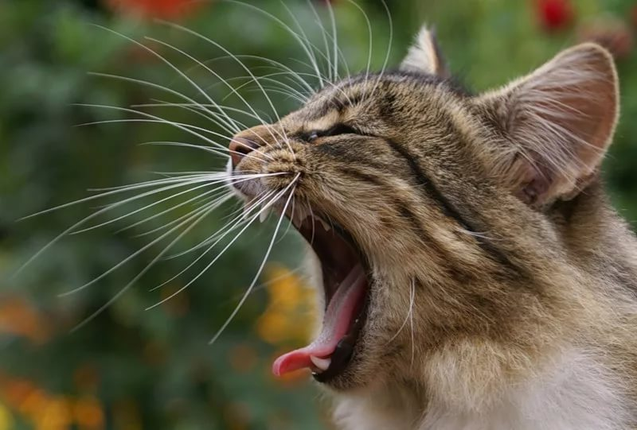
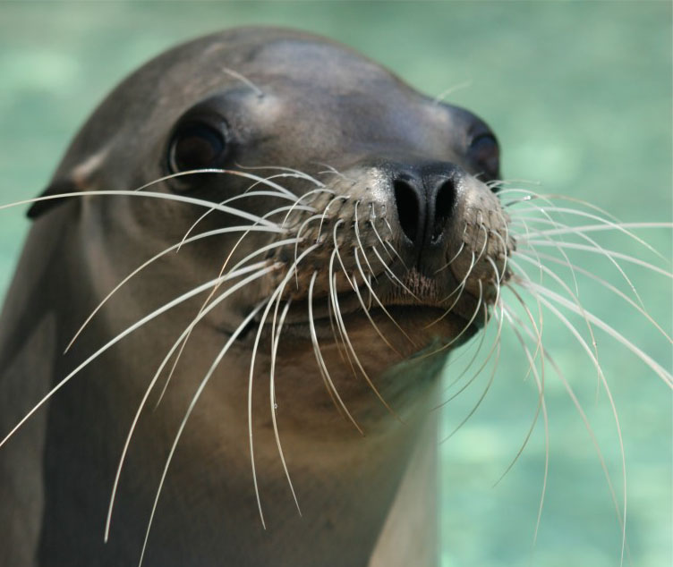
! Вибриссы –не усы

Slide 16
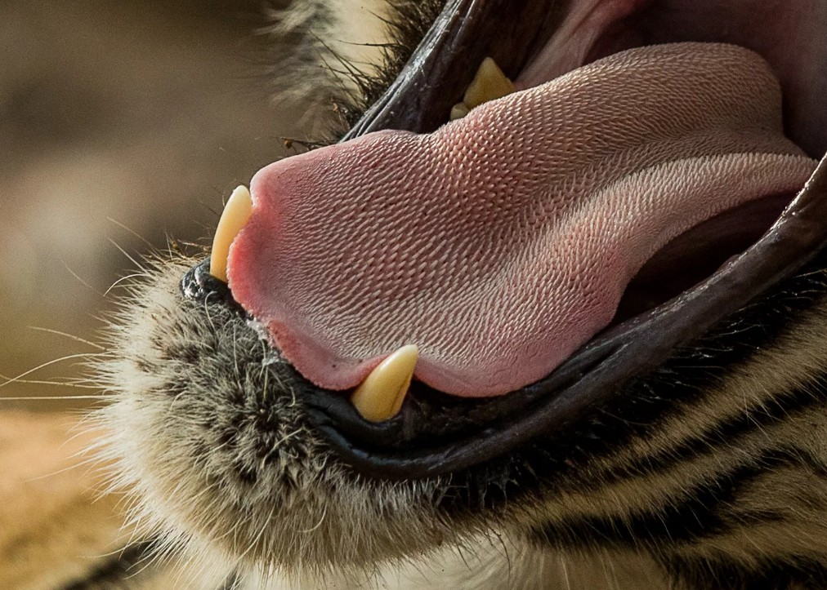
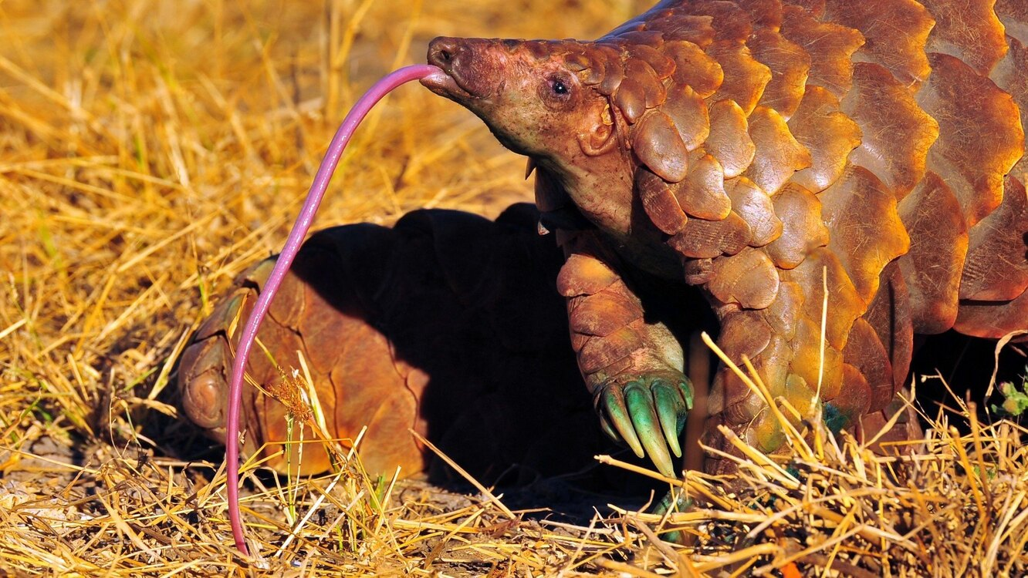
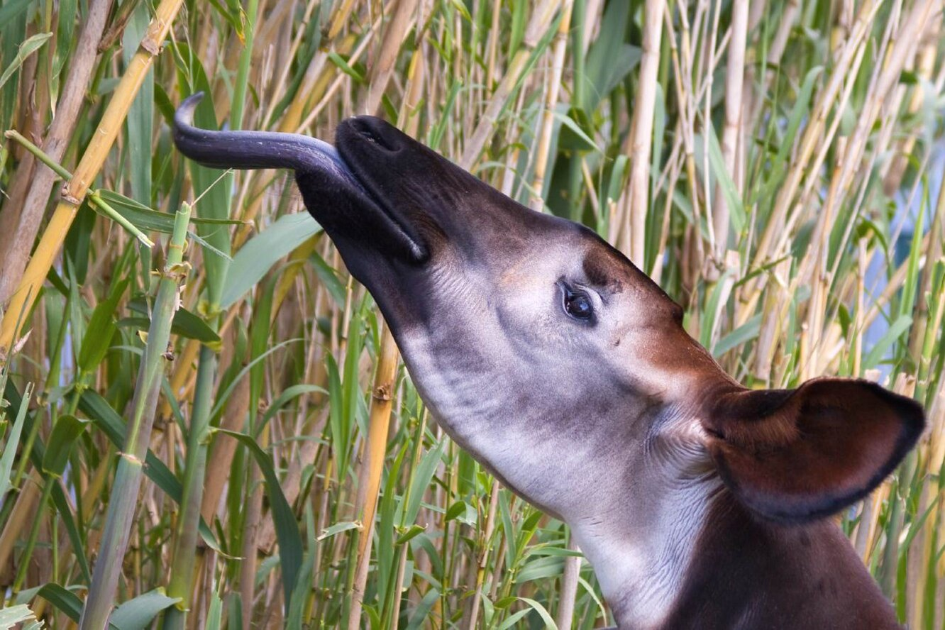
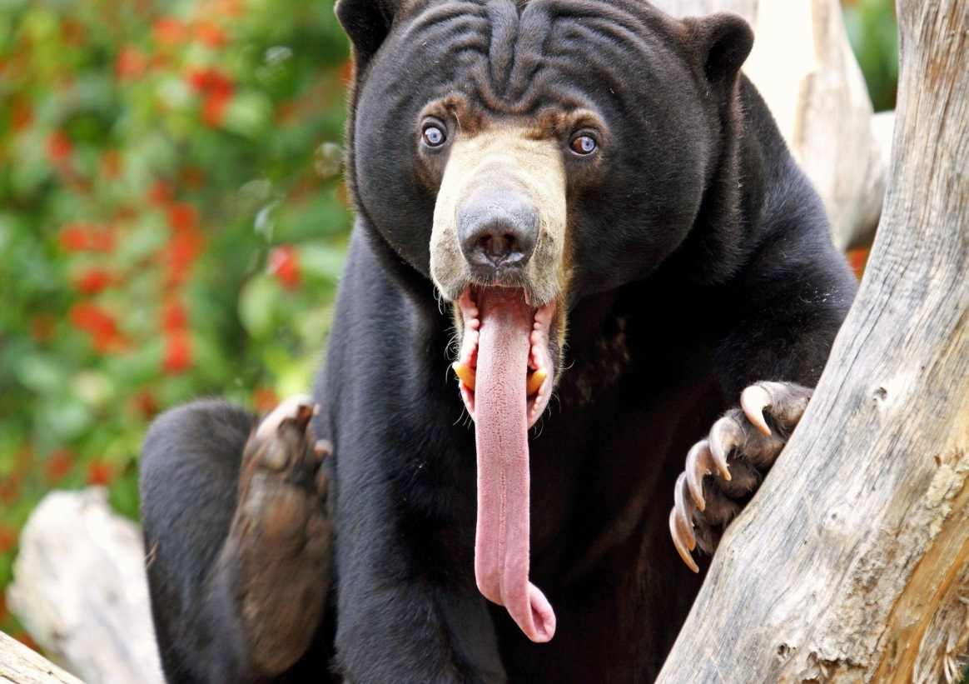
! Язык – не только орган чувств, но и средство добычи пищи

Slide 17
ОРГАНЫ ДЫХАНИЯ
1
2
3
4
5
Определите органы дыхания
и среду обитания хордовых животных

Slide 18
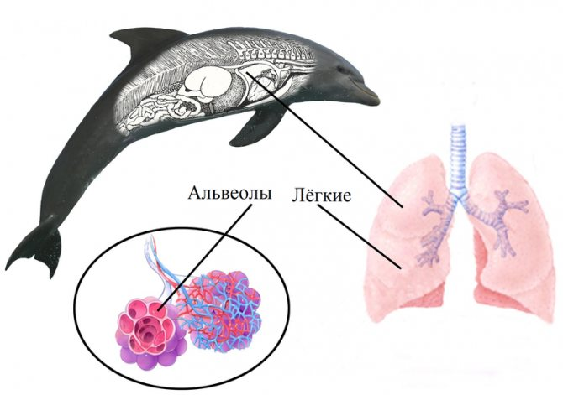
! альвеолярные

Slide 20
!

Slide 21
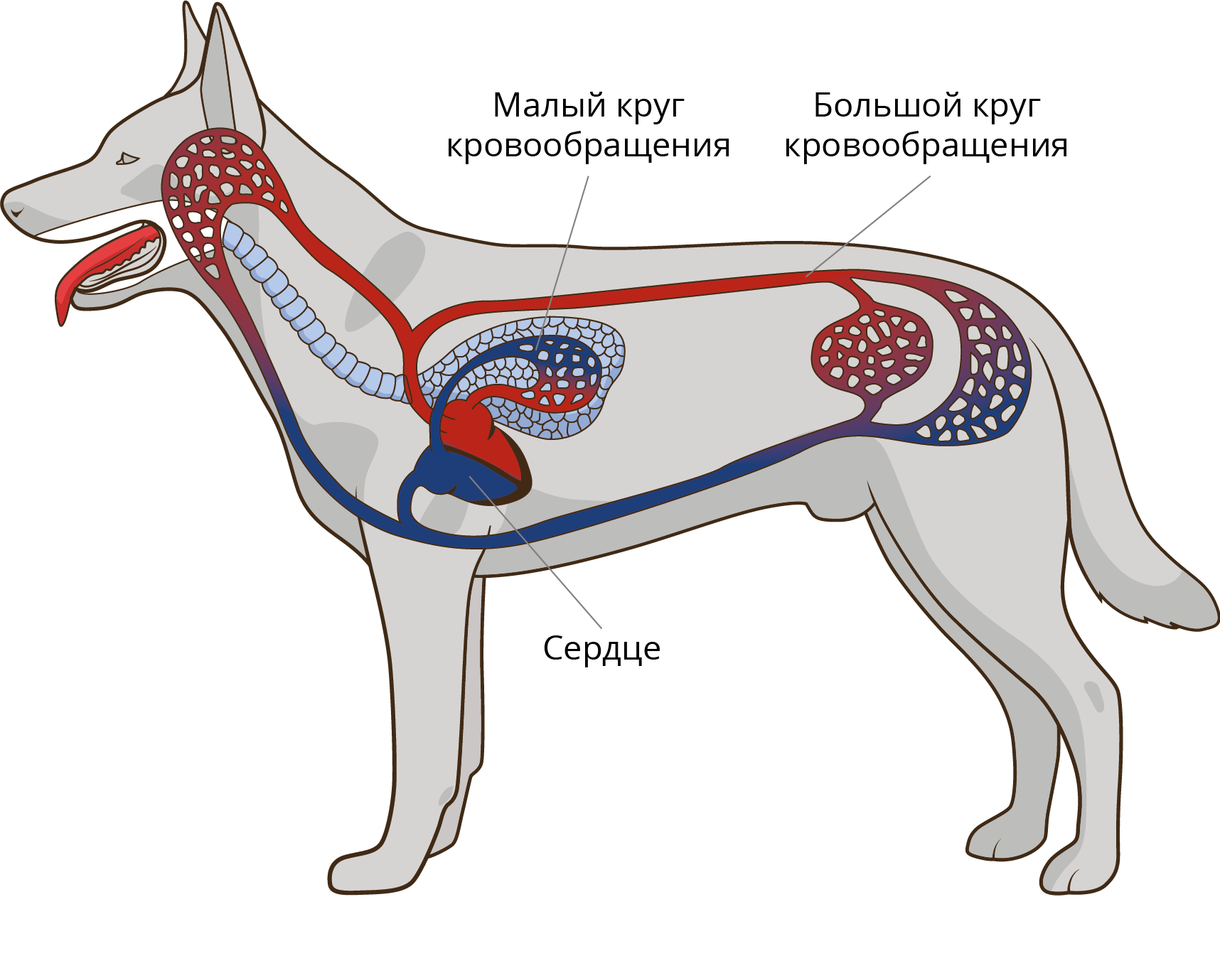
Кровеносная система.

Slide 22
Пищеварительная система

Slide 23
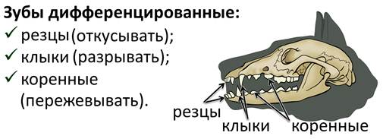
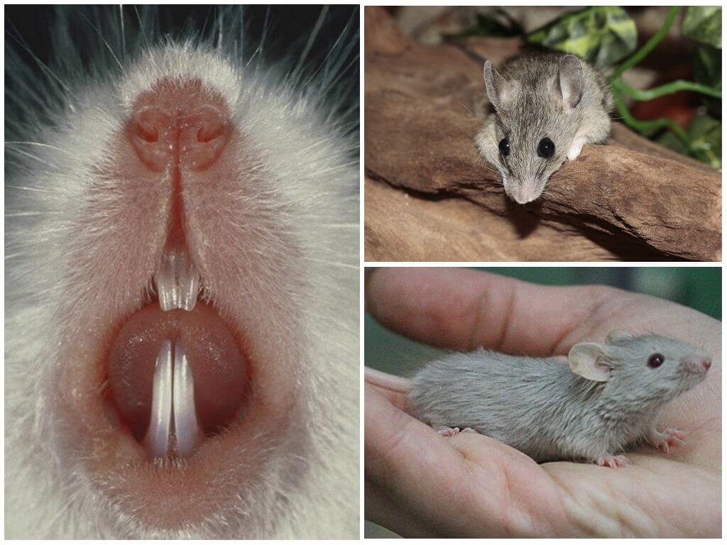
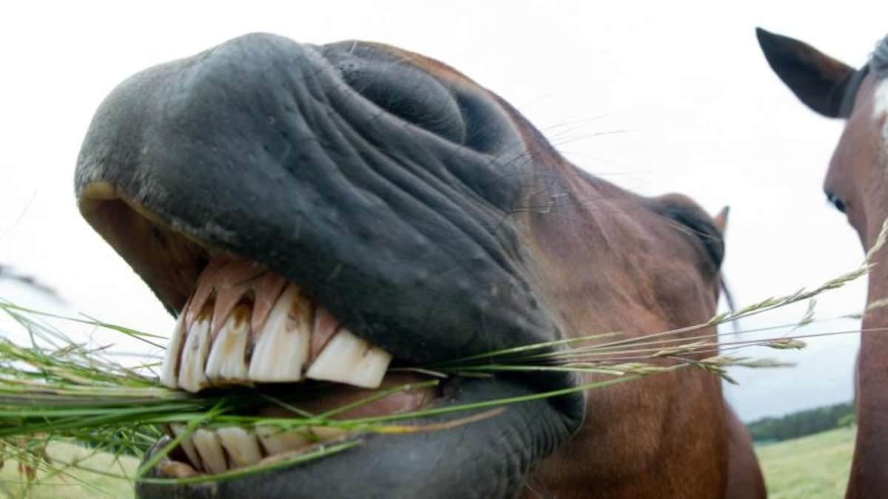
!

Slide 24
Моче-
спуска-
тельный
канал

Slide 25
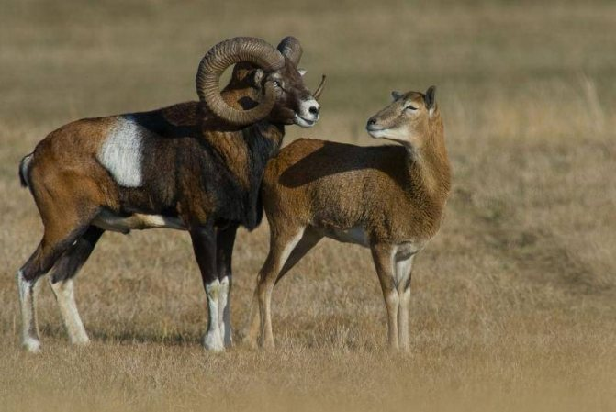
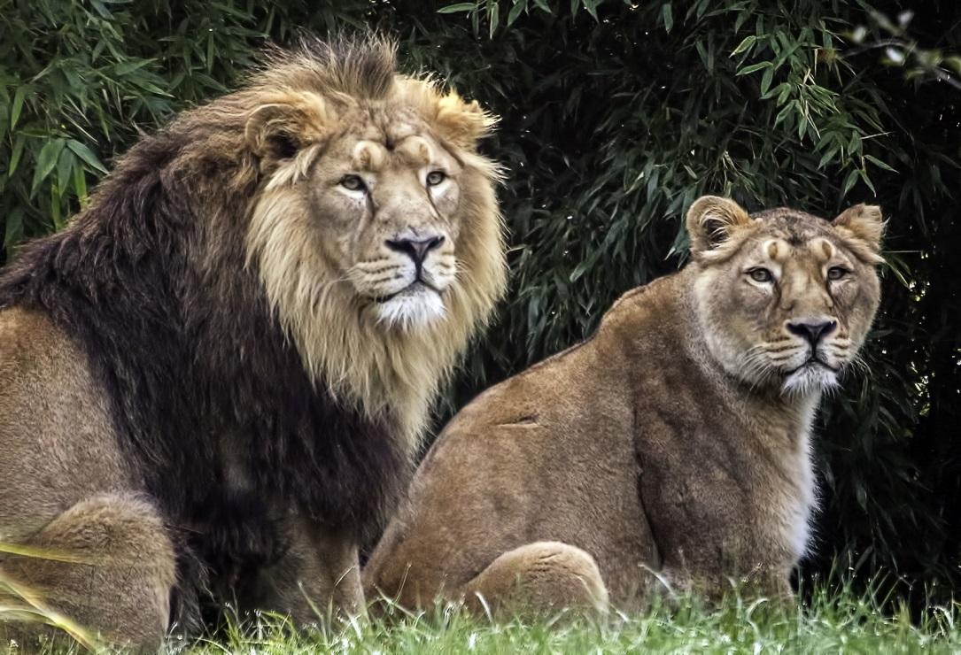
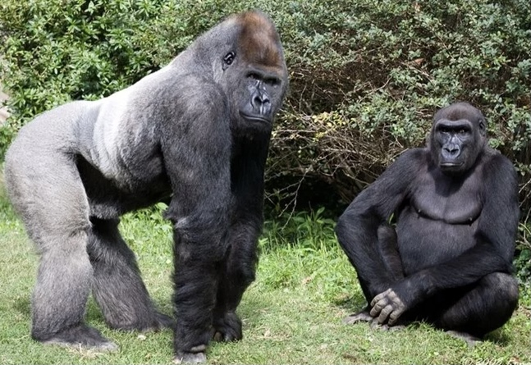
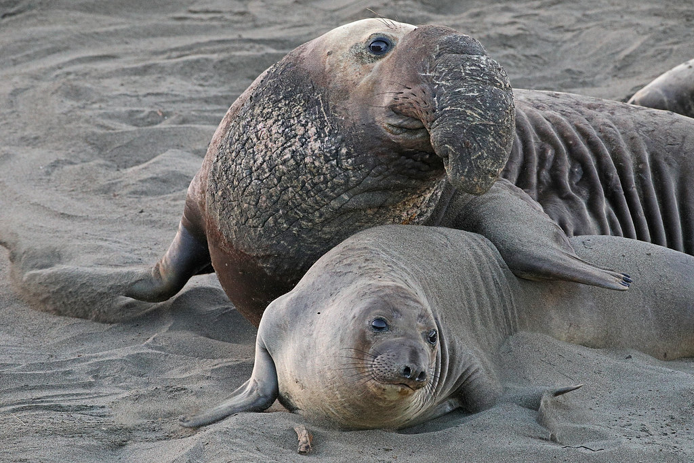
Размножение? Оплодотворение? Есть половой диморфизм

Slide 26
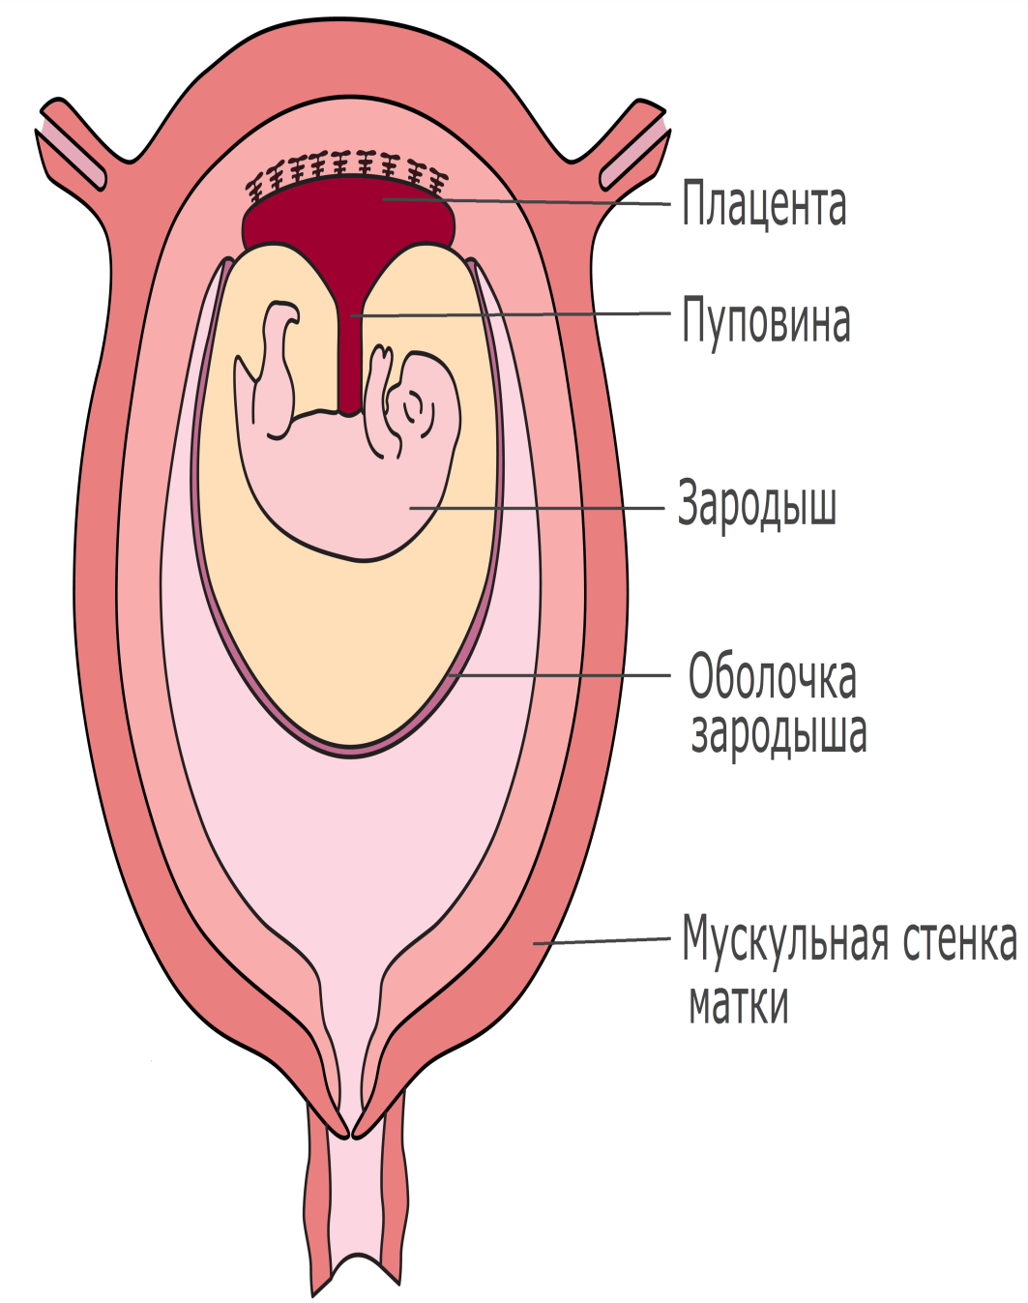
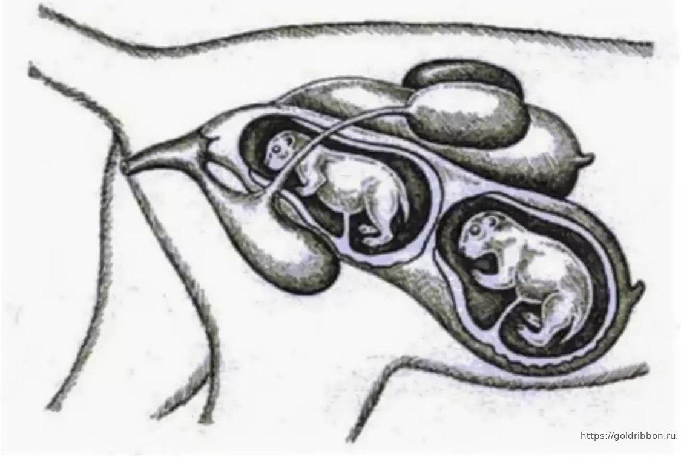
! ? Матка и плацента

Slide 27
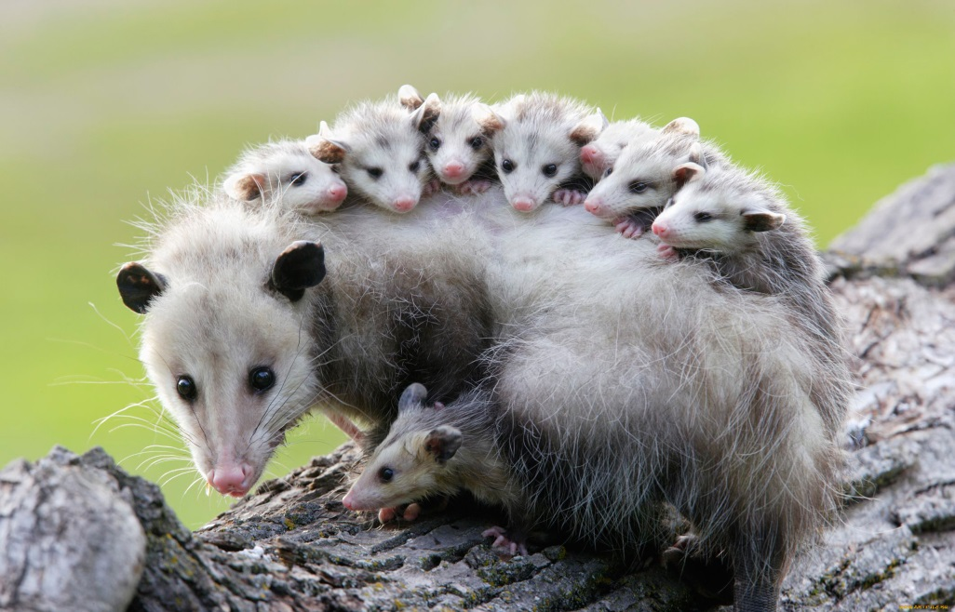
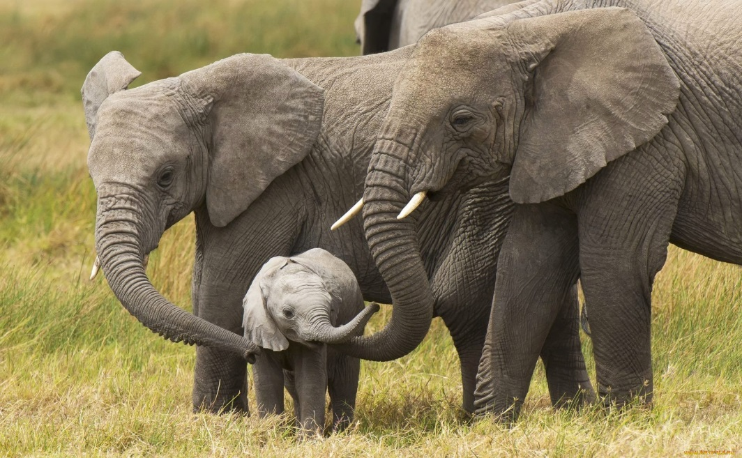
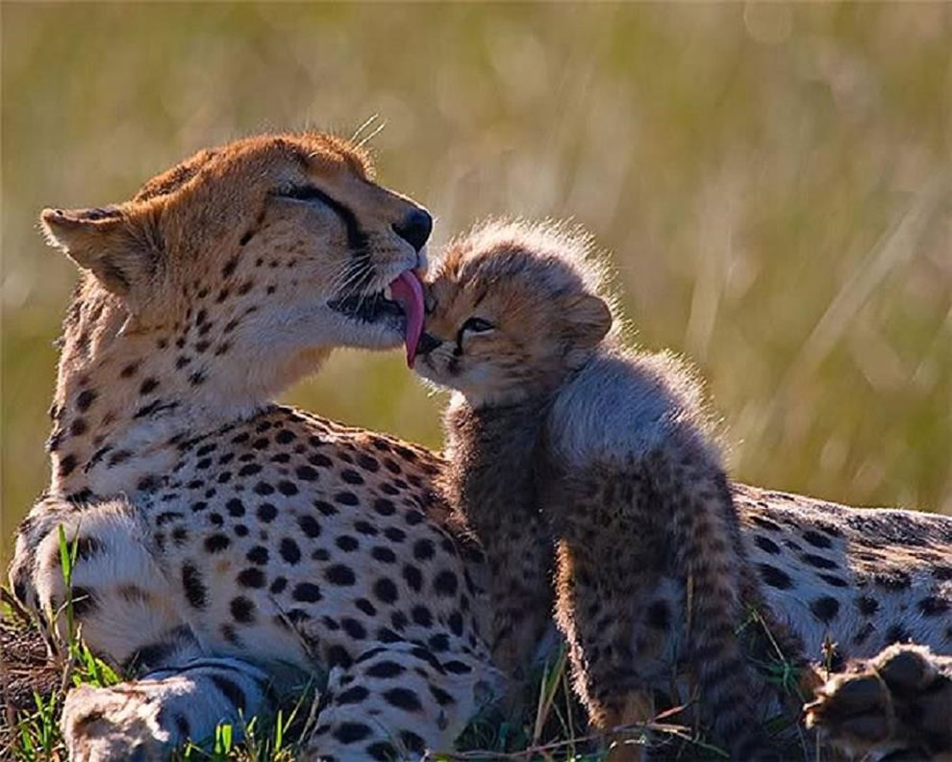
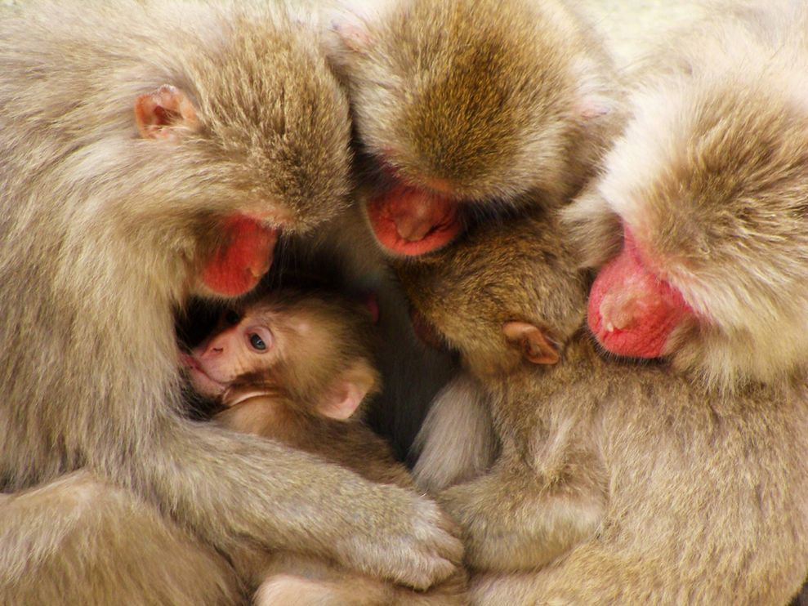
Что за свойство проявляют все животные на фото?

Slide 28
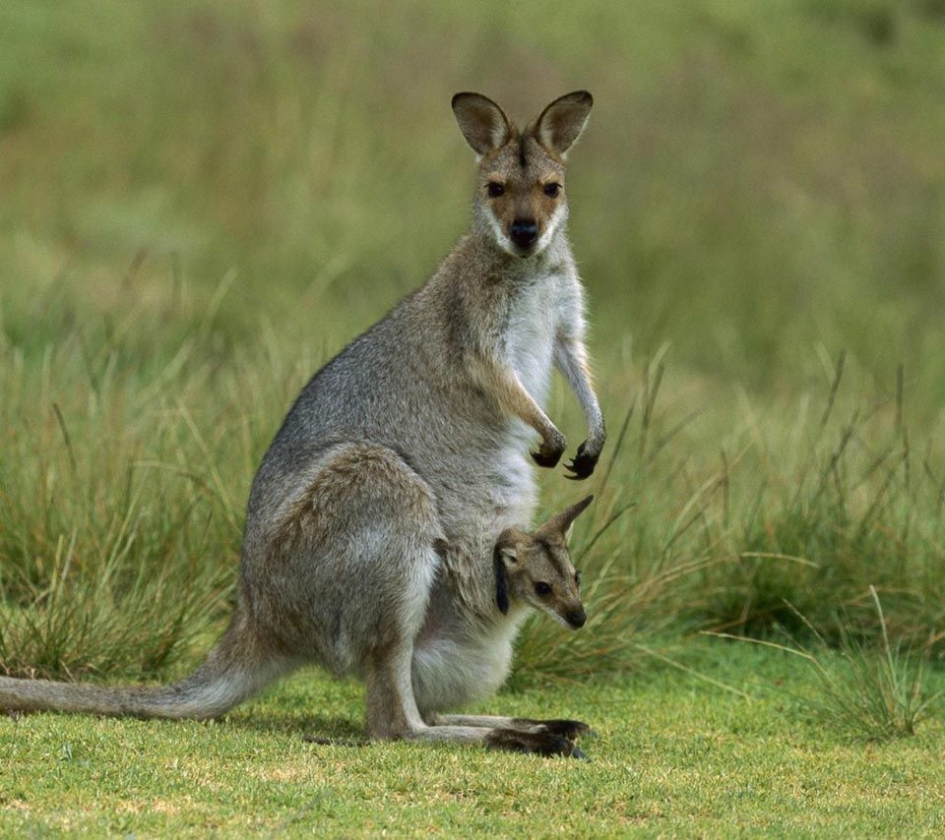
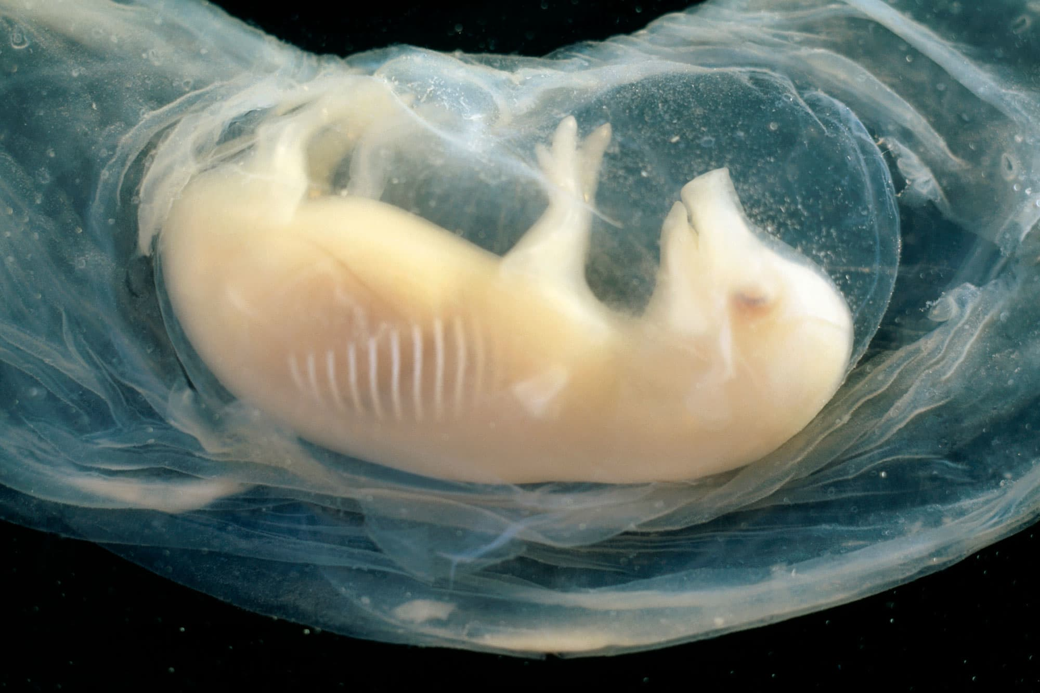
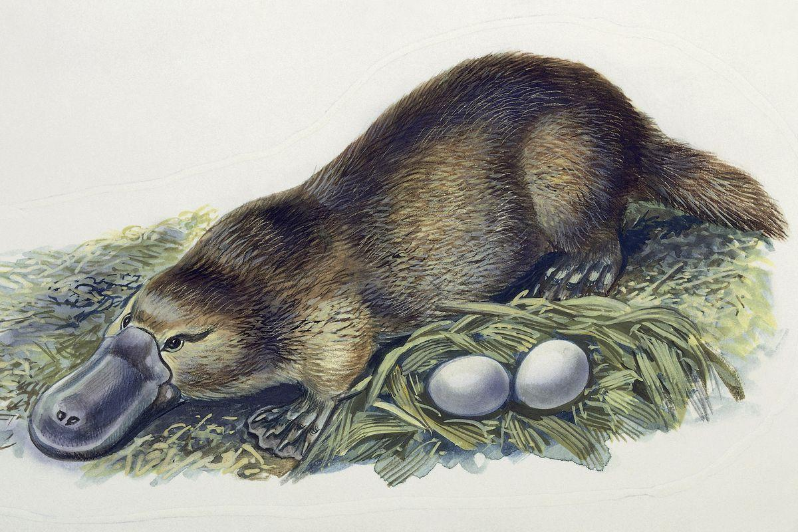
Подкласс НАСТОЯЩИЕ ЗВЕРИ
Плацентарные
СУМЧАТЫЕ
ПОДКЛАСС ЯЙЦЕКЛАДУЩИЕ

Slide 29
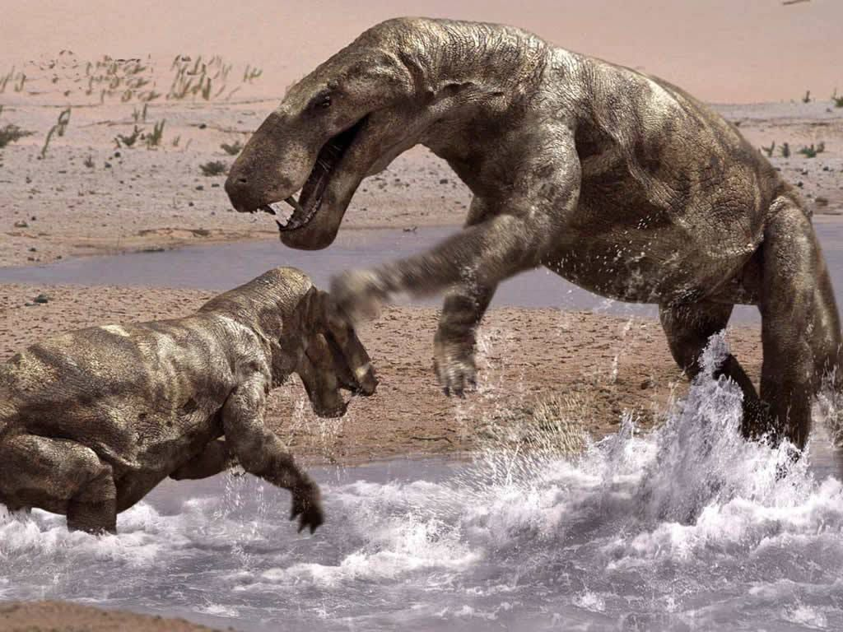
ПРОИСХОЖДЕНИЕ МЛЕКОПИТАЮЩИХ

Slide 30
Зверозубые ящеры.

Slide 32
Меланодон

Slide 42
Рефлексия урока
1.Установите соответствие между признаком животных и классами Пресмыкающихся и Млекопитающих.
ПРИЗНАК А) трехкамерное сердце Б) вскармливают детенышей молоком В) покрыты шерстью Г) кожа сухая, без желез, покрыта чешуями Д) теплокровность Е) зубы недифференцированные
КЛАСС 1) Пресмыкающиеся 2) Млекопитающие

Slide 43
2.Установите соответствие между признаком и классом животных, для которого он характерен.
ПРИЗНАК А) образование цевки в конечности Б) развитие у большинства плаценты В) развитие на теле волосяного покрова Г) наличие в коже потовых желез Д) наличие копчиковой железы Е) наличие воздушных мешков
КЛАСС ЖИВОТНЫХ 1) Птицы 2) Млекопитающие

Slide 44
3.Выберите три верных ответа из шести и запишите в ответ цифры, под которыми они указаны.
Для этого животных характерно: 1) артериальная кровь не смешивается с венозной 2) артериальная и венозная кровь частично смешиваются 3) сердце трёхкамерное с неполной перегородкой в желудочке 4) сердце четырёхкамерное 5) зубы не дифференцированы 6) интенсивный обмен веществ

Slide 45
ХАРАКТЕРИСТИКИ А) наличие вибриссов Б) перьевой покров В) двойное дыхание Г) дифференцированные зубы Д) наличие киля на грудине
1
А | Б | В | Г | Д
2

Slide 46
ХАРАКТЕРИСТИКИ А) доразвитие детеныша в сумке Б) яйцекладущие В) питаются молоком млечных желез в сумке Г) примитивные млечные железы
1
А | Б | В | Г
2

